Slide 1
【赛28:16】所以主耶和华如此说：“看哪，我在锡安放一块石头作为根基，是试验过的石头，是稳固根基，宝贵的房角石，信靠的人必不着急。

Slide 2
【赛9:6】因有一婴孩为我们而生，有一子赐给我们。政权必担在他的肩头上。他名称为奇妙、策士、全能的 神、永在的父、和平的君。

Slide 3
第18课

Slide 4
神的仆人──弥赛亚（赛42:1-25）
「仆人之歌」的四大段经文中（赛42:1-4，49:1-9，50:4-9，52:13-53:12）
这四首「仆人之歌」弥赛亚的三重角色：
是先知（如42:1）、
是君王（如52:15）、
是祭司（如53:12）。
「金字塔」：在塔底下是「神理想的仆人以色列国」，中层是「属灵的以色列人」、「敬畏神的余种」，塔尖是「神的弥赛亚」、「神的真仆人」

Slide 5



42章
1-9
仆人之歌：预言基督，显明神的主宰。
10-17
预言神要领被掳者归回。
18-25
以色列人因不遵行神的道而被掳。

Slide 6
(1)真仆的使命（赛42:1-4）
(a)「我的仆人」
(b)「我所扶持的」
(c)「我所拣选的」
(d)「我所喜悦的」

Slide 7
看哪，我的仆人我所扶持所拣选、心里所喜悦的！我已将我的灵赐给他；他必将公理传给外邦。
… He will bring forth justice to the nations. (NAS)
… 他必将正义带给列邦。
HOW?
… 我们在天上的父：愿人都尊你的名为圣。愿你的国降临；愿你的旨意行在地上，如同行在天上。(太6:9-10)
耶稣又对他们说：「我实在告诉你们，站在这里的，有人在没尝死味以前，必要看见神的国大有能力临到。」(可9:1)

Slide 8

看哪，我的仆人我所扶持所拣选、心里所喜悦的！我已将我的灵赐给他；他必将公理传给外邦。
他不喧嚷，不扬声，也不使街上听见他的声音。
耶稣传道时，不要人显露祂的身分
时候未到，此时公开祂的身分，会惹来麻烦：
盲目的群众会拥戴祂作王
引来当局的拘捕和处决
此时重在培养、训练门徒，以承接未来的使命

Slide 9

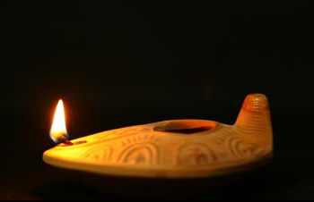
看哪，我的仆人我所扶持所拣选、心里所喜悦的！我已将我的灵赐给他；他必将公理传给外邦。
他不喧嚷，不扬声，也不使街上听见他的声音。
压伤的芦苇，他不折断；
将残的灯火，他不吹灭。
家主…对仆人说：『快出去，到城里大街小巷，领那贫穷的、残废的、瞎眼的、瘸腿的来。』(路14:21)

Slide 10
看哪，我的仆人我所扶持所拣选、心里所喜悦的！我已将我的灵赐给他；他必将公理传给外邦。
他不喧嚷，不扬声，也不使街上听见他的声音。
压伤的芦苇，他不折断；将残的灯火，他不吹灭。
他凭真实将公理传开。
… He will faithfully bring forth justice. (NAS)
… 他必信实的伸张正义。

Slide 11
将「公理」传给外邦（赛42:1)
先知接着指出这位仆人怎样履行传公理给外邦的态度，分正反两面。

Slide 12
谦卑的不做什么
(a)他不喧嚷
(b)他不扬声
(c)街上没有他的声音
(d)他不折断压伤的芦苇
(e)他不吹灭将残的灯火

Slide 13
(a)他不遗余力，忠心地将真理传开（赛42:3下）；
(b)他不灰心
(c)不丧胆
(d)直到全地设立神的「公理」（赛42:4）。

Slide 14
(2)真神的应许（赛42:5-9）
这位真仆的使命，是将神恩传遍万邦
(a)他是创造天地万物的神；
(b)他是赐生命气息与灵性给人的神（赛42:5）

Slide 15
神对真仆人的承诺
(i)神凭公义呼召真仆
(ii)神必搀扶真仆
(iii)神必保守真仆
(iv)神使真仆作选民中保
(v)神使真仆作世界的光

Slide 16
因世人被黑暗的权势弄瞎了眼，囚在属灵的监牢里，
先知继续记载神铁定保证——他的仆人必要完成使命。

Slide 17
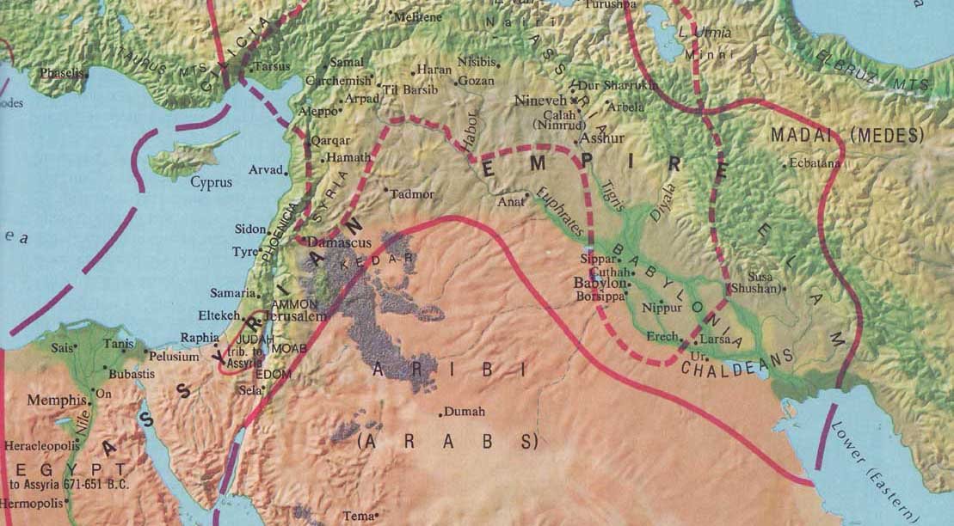
b. 先知赞神仆（赛42:10-17）
基达
(1)诚邀唱新歌（赛42:10-13）
西拉
航海的和海中所有的，海岛和其上的居民，都当向耶和华唱新歌，从地极赞美他。
旷野和其中的城邑，并基达人居住的村庄都当扬声；西拉的居民当欢呼，在山顶上呐喊。(赛42:10-11)

Slide 18
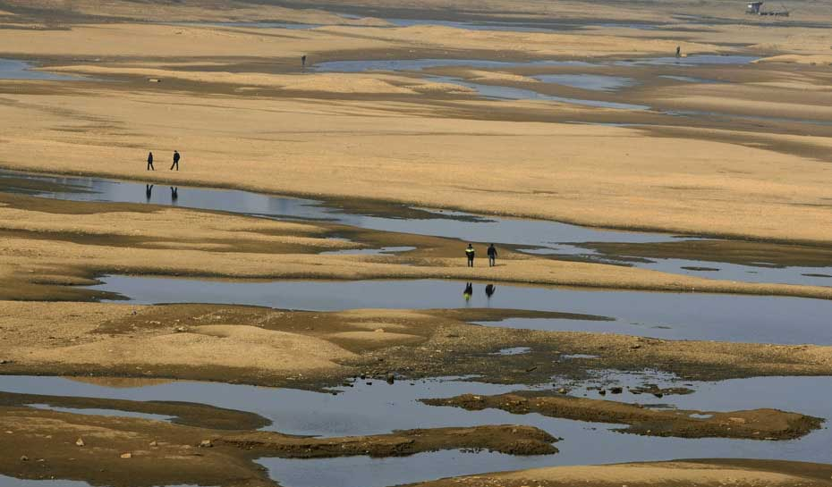
(2)真神的回应（赛42:14-17）
我要使大山小冈变为荒场，使其上的花草都枯乾；我要使江河变为洲岛，使水池都乾涸。(赛42:15)

Slide 19
c. 神责罚瞎仆（赛42:18-25）
听若无闻的百姓不但眼瞎，还加上耳聋，更可悲的是他们竟称为「神的仆人」（赛42:18-19）

Slide 20
四个不同的名称
(1)「我的仆人」
(2)「我差遣的使者」
(3)「那与我和好的
(4)「耶和华的仆人」

Slide 21
耶和华因自己公义的缘故，喜欢使律法为大，为尊。(赛42:21)
我要向你的圣殿下拜，为你的慈爱和诚实称赞你的名；因你使你的话显为大，过于你所应许的（或作：超乎你的名声）。(诗138:2)
… For You have magnified Your word above all Your name. (NKJV)

Slide 22
但这百姓是被抢被夺的，都牢笼在坑中，隐藏在狱里；他们作掠物，无人拯救；作掳物，无人说交还。(赛42:22)

Slide 23
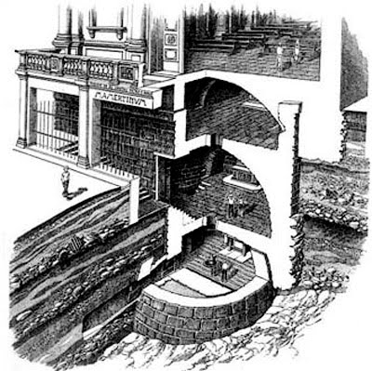

保罗和彼得
殉道前被囚的地牢
大教堂
小教堂
上层地牢
下层地牢

Slide 24
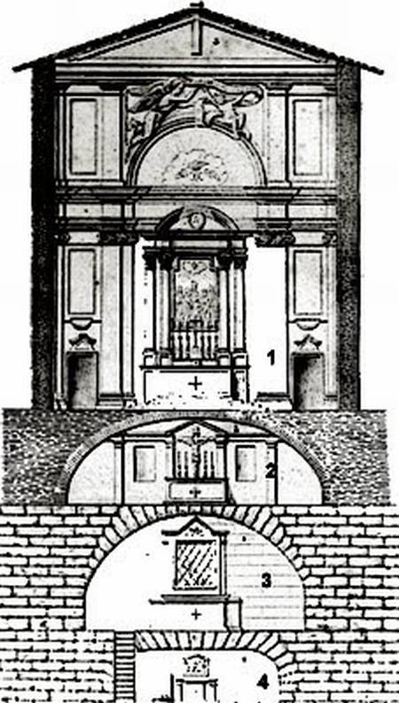
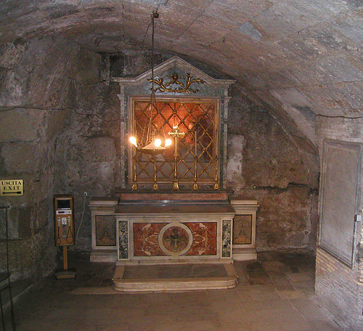
上层地牢(建于主前第七世纪)

Slide 25
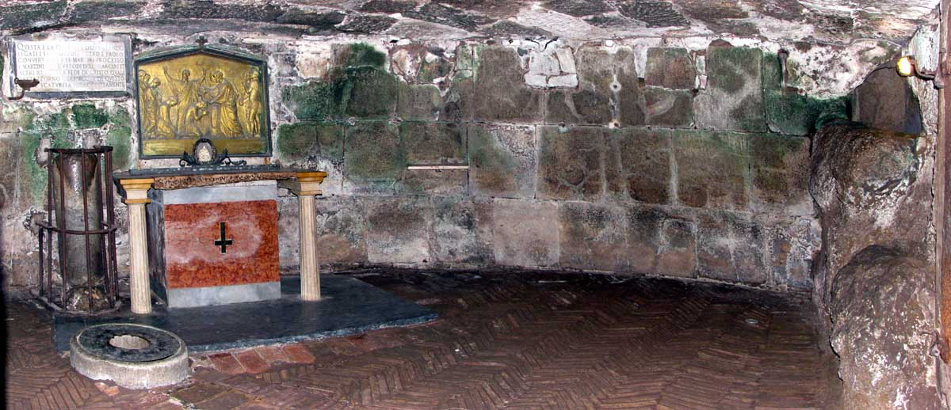
下层地牢(用来拘留等候处决的要犯)

Slide 26
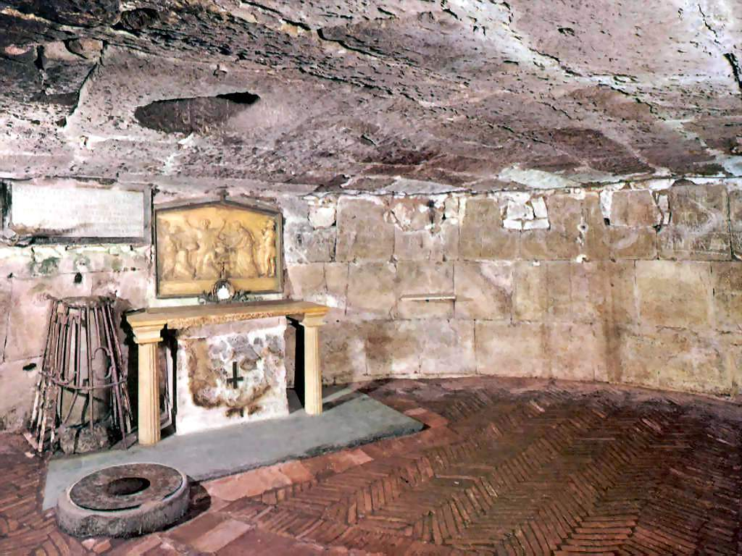
下层地牢唯一的出入口，
囚犯从此洞被扔下来。

Slide 27
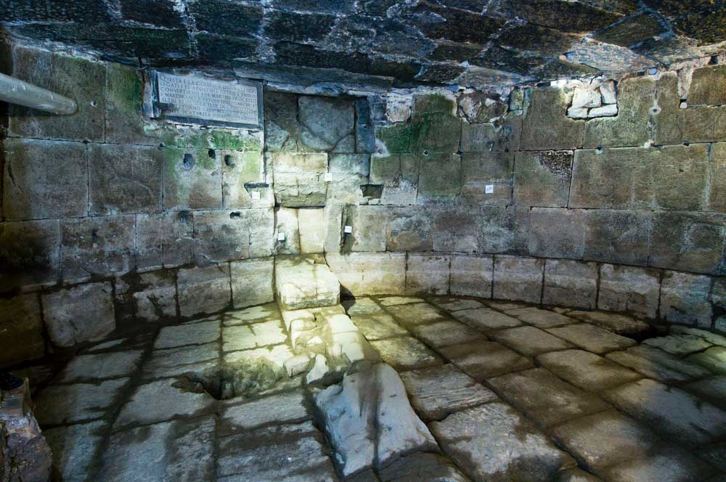
封闭
黑暗
潮湿
脏臭
将后代添加的圣坛和地板拆除，还原起初样貌。

Slide 28
但这百姓是被抢被夺的，都牢笼在坑中，隐藏在狱里；他们作掠物，无人拯救；作掳物，无人说交还。(赛42:22)
愿主怜悯阿尼色弗一家的人；因他屡次使我畅快，不以我的锁链为耻，反倒在罗马的时候，殷勤的找我，并且找着了。(提后1:16-17)

